Slide 1
А.Г. Николаенко, учитель музыки ГБОУ ЛНР «Петровская школа № 22 имени М.М. Шаймуратова» Г.Н. Мицько, методист отдела методического сопровожения ГБОУ ДПО ЛНР «ЛИРО»
Метель: судьба или случайность? (музыкальные иллюстрации Г. Свиридова к повести А.С. Пушкина «Метель»)

Slide 2
Литература и музыка тесно связаны друг с другом. Многие произведения литературы вдохновляли композиторов на создание музыкальных произведений, а музыка, в свою очередь, способна усилить эмоциональное воздействие произведения литературы
Музыка и литература не иллюстрируют одна другую, они дополняют, обогащают, усиливают наши переживания

Slide 3
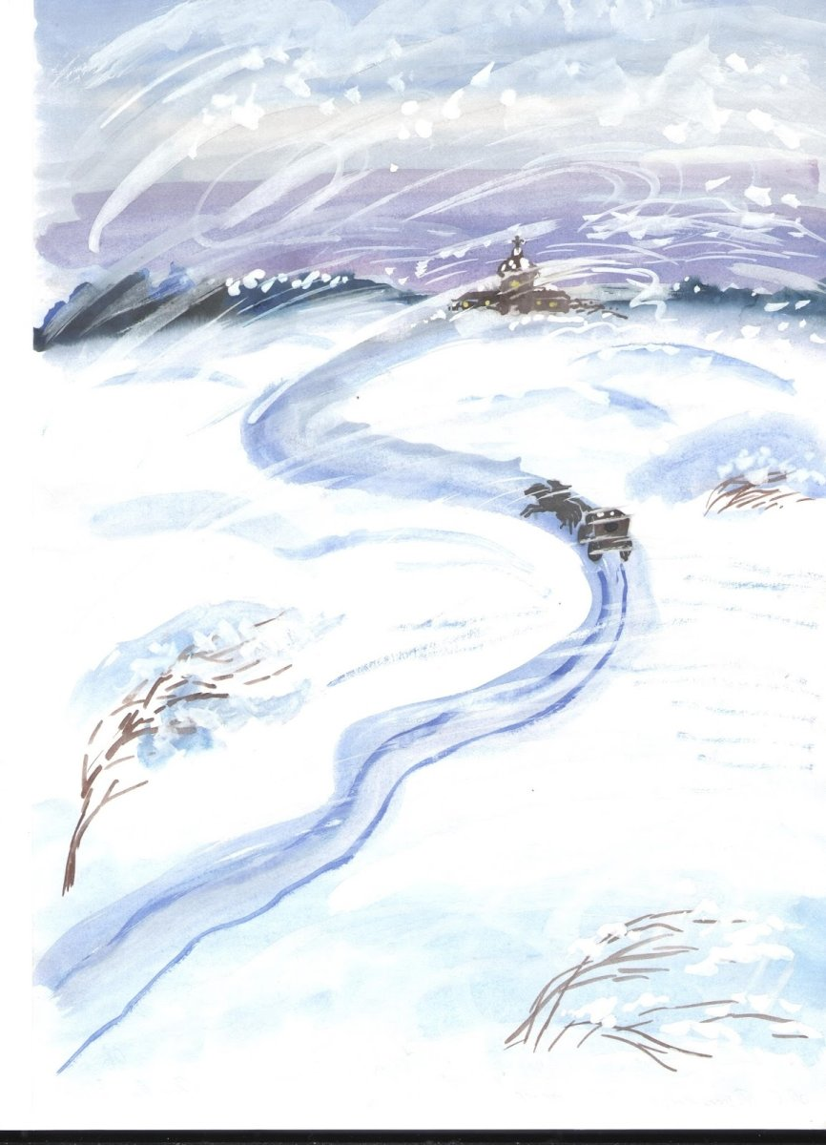
Философско-романтическое произведение «Метель» создано в октябре 1830 года непревзойденным гением русской классической литературы Александром Сергеевичем Пушкиным. Это одна из великолепных историй, в основе которой лежат талантливые рассуждения автора относительно человека и его судьбы

Slide 4
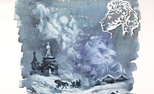
Метель» стала самым поэтичным прозаическим произведением Александра Сергеевича. Литератор создал повесть в период так называемой Болдинской осени, когда гостил у друзей в имении Большое Болдино. Произведение стало заключительной частью в цикле «Повести покойного Ивана Петровича Белкина». Работа над повестью была завершена в конце октября 1830-го.

Slide 5
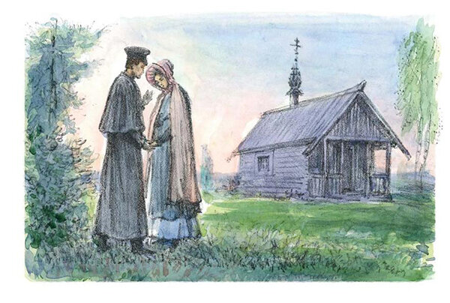
Двое молодых людей искренне влюблены, однако родители мешают счастью пары и отказывают им в благословении. Тогда Владимир и Марья решаются обвенчаться тайком, но продуманный план любящих сердец рушит зимняя непогода.

Slide 6
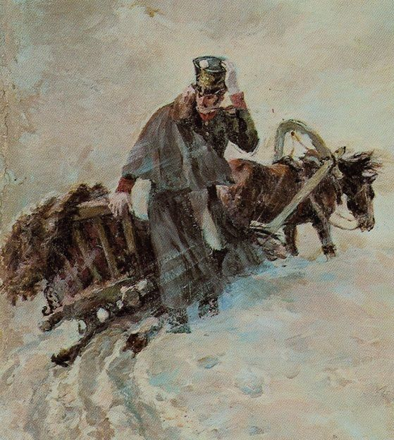
Весь день Владимир улаживает важные дела, находит священника и свидетелей. Но вечером ему не удается добраться до назначенного места из-за бушующей метели. Он приезжает на станцию лишь к утру.

Slide 7
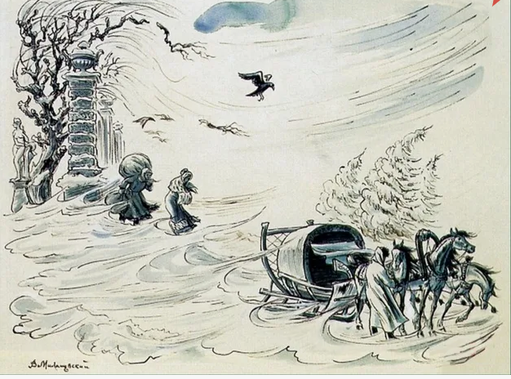
Марья ждала любимого в церкви, втайне уехав из дома, однако утром возвратилась обратно и серьезно заболела. Четырнадцать дней несчастная девушка пролежала с горячкой. Родители посчитали, что дочь хворает из-за запрета на женитьбу.

Slide 8
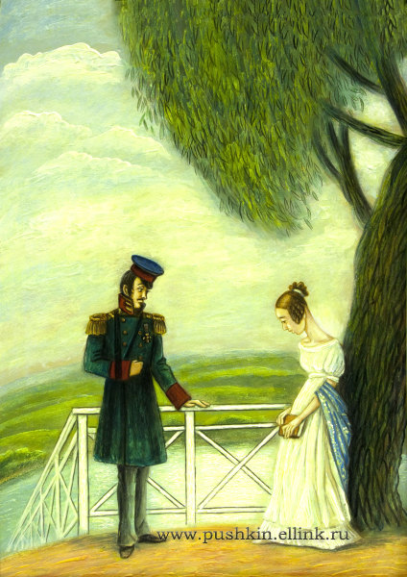
Время шло, а Марья Гавриловна отказывала всем претендентам на руку и сердце. Однажды в ее доме появляется Бурмин, возвратившийся с войны. Девушка начинает испытывать теплые чувства к новому знакомому, а потом и вовсе ожидает от него предложения.

Slide 9
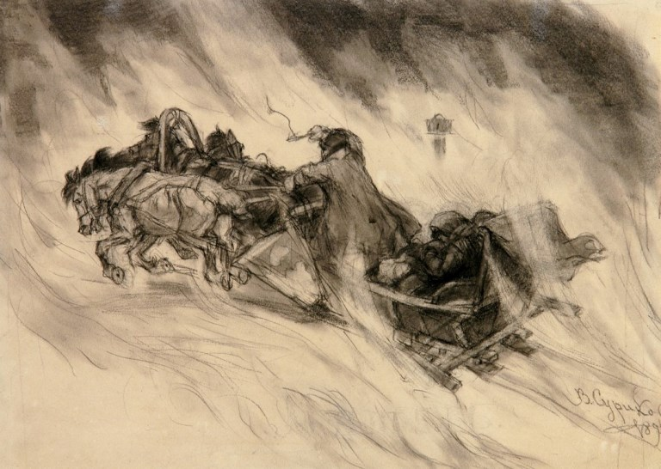
Как оказалось, Бурмин был уже женат. Ведь в ту роковую ночь Марья случайно обручилась с незнакомцем. Долгие годы полковник ощущал вину из-за злополучного зимнего происшествия, ведь он даже не знал, кто же его супруга. Но в итоге судьбоносная метель подарила и Марье, и Бурмину истинную любовь

Slide 10
Тема произведения «Метель»: Тема судьбы и ее фатального влияния.
Основная мысль: Порой «случайная неслучайность» решает все за нас.
Чему учит: Учит искренним чувствам, истинной любви. Нельзя опускать руки до самого конца, ведь судьба способна преподнести разные сюрпризы.

Slide 11
Невероятно красивые мелодии, едва уловимый легкий перезвон бубенцов, романсовые интонации, бытовавшие в начале XIX века, нежнейшие напевы, истинно русская музыка – все это делает произведение Свиридова «Метель» одной из жемчужин классической музыки.

Slide 12
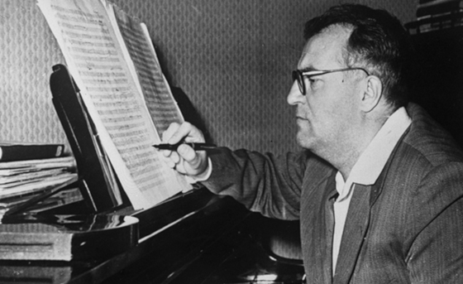
Известнейший артист и режиссер Владимир Басов предложил композитору Георгию Свиридову сотрудничество, когда приступил к работе над кинолентой «Метель», в основу которой легла повесть гениального Пушкина.
Композитору очень понравилось предложение режиссера, тем более он впечатлился образом пушкинской провинциальной России и с удовольствием приступил к работе. Вот только в своей музыке Свиридов постарался уйти немного от пушкинского сюжета, убрав ту ироничность, которая так заметна в повести. Да и вообще, старался не следовать строго литературному источнику, его музыка – это отдельный, важный герой фильма.Примечательно, что примерно с 1950-х годов Свиридов старается уделять внимание лишь тем произведениям, которые носят исключительно русский характер, так как его очень привлекала именно эта тематика. Плюс, многие исследователи его творчества отмечают, что из всех времен года он отдавал предпочтение зиме, так как считал, что только она более всего выражает естество России.

Slide 13
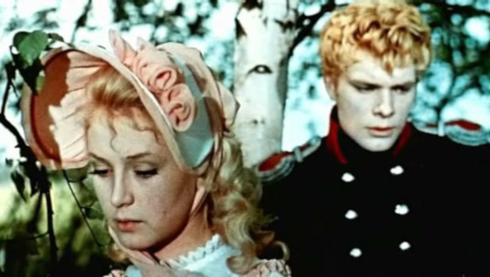
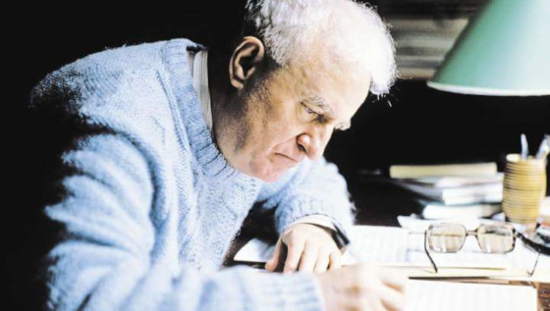
Неудивительно, что он с воодушевлением приступил к работе над музыкой к кинофильму «Метель». Написана она была в 1964 году и очень полюбилась публике. Эту музыку очень часто можно было услышать на радио и телевидении.
Именно поэтому спустя девять лет Свиридов решил сделать редакцию партитуры. Так в 1974 году появилось самостоятельное произведение на музыку к кинофильму, которое уже получило название «Музыкальные иллюстрации к повести А.С. Пушкина «Метель».

Slide 14
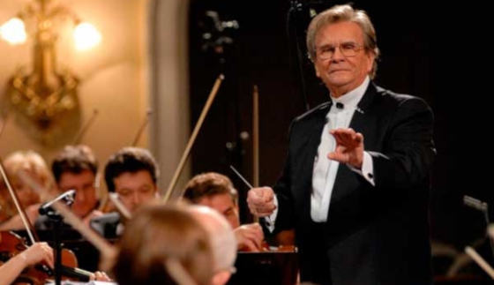
Идею переработать партитуру музыки для фильма в отдельное самостоятельное произведение подсказала композитору его супруга.
Свою повесть гениальный поэт А.С. Пушкин сочинил всего за один день.
Несмотря на то, что название произведению композитор дал несколько иное, оно более известно слушателям, как сюита «Метель». В этом нет ошибки, ведь именно к этому жанру принадлежит сочинение, с характерными контрастами между соседними частями.
Существует мнение, что крайние части сюиты не случайно построены на одинаковом материале и напоминают обложку книги.
На эту музыку в свое время был поставлен балет.
По поводу разделения на части в сюите и, собственно, их содержания ведутся споры среди музыковедов. Некоторые утверждают, что их всего семь, другие же насчитывают девять разделов. Определяют их они тоже по-разному.
После того, как эту сюиту исполнил симфонический оркестр под управлением Федосеева, к Свиридову пришла мировая популярность и признание публики.

Slide 15
Принято считать, что последовательность номеров не следует точно за сюжетом повести, а подчиняется скорее музыкальной логики.
Еще в годы студенчества Свиридова дразнили прозвищем «гениальный композитор», потому что в комнате, где проживало 20 человек, лишь он занимался композицией.
Он был популярнейшим композитором не только у себя в стране, но и за рубежом, однако все это время у Свиридова не было своего инструмента. Рояль, на котором он сочинял свои шедевры, был арендован у Союза композиторов.
Свои первые произведения Свиридов написал также на стихи Пушкина в 1935 году.
Композитор написал музыку к 13 кинофильмам.

Slide 16
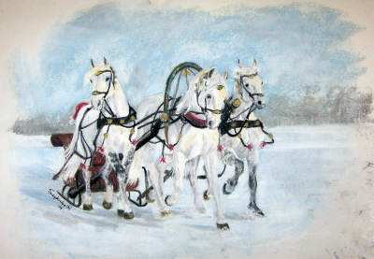
В сюиту входит девять номеров, которые по сути являются яркими иллюстрациями к повести Пушкина. Открывается цикл пьесой под названием «Тройка». Начинается она весьма активно, мощными, тяжелыми аккордами группы медных духовых инструментов. Звукоизобразительность в этой пьесе просто потрясающая. Можно не только услышать, но и «увидеть» как мимо проносится тройка запряженных лошадей, у которых звенят маленькие колокольчики на дугах, а их копыта вспахивают снежные сугробы. Ритмичные удары бубна, тремоло литавр, мелкая барабанная дробь, а также широкая песня гобоя, все это создает непередаваемую атмосферу.

Slide 17
Второй номер сюиты – это «Вальс». Он начинается призывными аккордами, которые открывают праздничный вечер. Красивая мелодия кружит гостей бала в этом великолепном танце. Причем он не пышный, дворцовым его тоже нельзя назвать. Именно такой вальс мог звучать во время праздничного вечера в провинциальном городке или небольшой усадьбе.
Третий номер – это «Весна и осень». Это небольшие миниатюры, которые передают красоту природы. В первой из них звучит нежнейшая мелодия флейты, которую сопровождают струнные. Вторая миниатюра рисует осень и звучит тот же мотив, но он уже заметно приглушен, а аккомпанирует ему духовая группа. Завершается пьеса на еле слышном пианиссимо. Возможно, также сменяются чувства главный героев, не спеша, со временем. Так, весеннее яркое чувство к Владимиру постепенно сменилось, оставив лишь печальные воспоминания.

Slide 18
Четвертый номер – «Романс». В роли солиста выступает скрипка, исполняющая главную партию, – нежнейшую мелодию, от которой возникают мурашки у слушателей и замирает сердце, нет сомнений о чем она поет, конечно же о любви. Затем к ней присоединяется альт и они продолжают исполнять романс уже дуэтом. Все это звучит под традиционный для романсовой музыки середины XIX века аккомпанемент рояля. Бесспорно – это сцена объяснения главных героев, Марьи Гавриловны и Бурмина. «Я вас люблю...я вас люблю страстно...» слышатся слова в прекрасной мелодии. Именно в этой пьесе происходит самый важный и главный разговор героев и настоящий накал эмоций.
Пятый номер – это «Пастораль». Здесь нет громкой звучности, лишь наивная мелодия в исполнении гобоя и покачивающееся шестидольное движение. Это словно небольшая передышка, чтобы усилить контраст следующего номера.
«Военный марш». Начитается он с мощного звучания духового оркестра. Что можно услышать в этой торжественной музыке? Это юмор, жизнерадостность и бесшабашность молодости. Именно так принято было приветствовать победителей, не секрет, что появление в небольших городках офицера, всегда было настоящим торжеством и его встречали всегда соответственно.

Slide 19
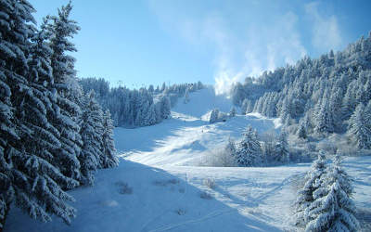
С наступлением седьмой пьесы «Венчание» снова возникает контраст. Это медленное, трепетное, умиротворенное звучание струнных. Создается атмосфера таинственности и нежности, лишь иногда сменяемая страстными восклицаниями. Мысленно слушатели переносятся в небольшую церковь, где становятся свидетелями обряда венчания двух молодых людей. Завершается пьеса мощными аккордами в исполнении оркестра – это словно удары судьбы, когда невеста Марья Гавриловна восклицает: «Ай, не он! Не он!» и падает без создания.
Восьмой номер – «Отзвуки вальса», уже знакомая мелодия, звучащая приглушенно и лишь напоминает о том, что было когда-то. Это словно воспоминание о первой любви, которое все еще живет в сердце.

Slide 20
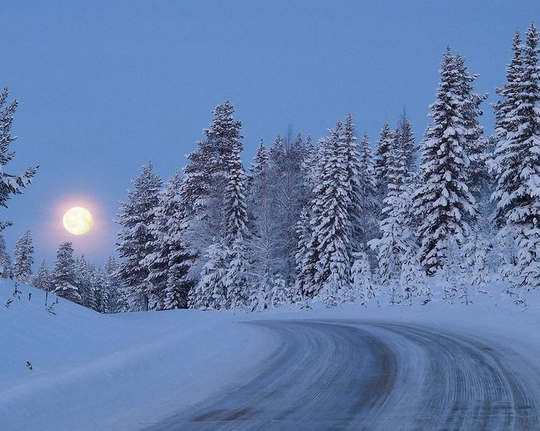
Завершает сюиту пьеса «Зимняя дорога». Она снова передает тот образ стремительно мчащейся тройки. Только звучит она уже немного спокойнее. История главных героев закончена, причем очень удачно для них.

Slide 21
Вряд ли найдется тот человек, сердце которого не замирает в восхищении от первых аккордов знаменитейшего «Вальса» или «Романса».
Боже!- Спасибо за чувство гармонии,
За эту музыку, за этот день,
И за свиридовскую симфонию
С радостным вальсом, и за метель!
Он расстилает любви нам дорогу,
Жизнь предрекая в лучистом сверканье!-
Тройка, не мешкай! - Скорее к порогу:
В храме Господнем наше венчание!
Надежда Ансеева
Гимн русской душе: великий «Романс» Свиридова из сюиты «Метель». Как можно после такой музыки не любить Россию?
Одна из жемчужин классической музыки с невероятно красивой мелодией - «Романс» из симфонии-сюиты Георгия Свиридова по мотивам повести А.С. Пушкина «Метель». Аккомпанемент рояля, привычный для начала – середины XIX в., скрипка, гобой, флейта.… От этой музыки сжимается и трепещет душа. И нет сомнений в том, что она… о любви.
Я о тебе мечтал всю жизнь,
К тебе стремился я своей душою.
Вдруг наяву мечты сбылись,
И будет образ твой всегда со мною.
Вдруг наяву мечты сбылись,
И будет образ твой всегда со мной.

Slide 22
А во время прослушивания всей сюиты «Метель» наше воображение тут же начинает рисовать картины природы, русской зимы, шикарного бала, стремительно несущейся тройки лошадей. Музыка Свиридова обладает удивительно изобразительностью и с этим трудно не согласиться. Это произведение с удовольствием изучают ученики в музыкальных школах и любят заядлые меломаны. Известнейший режиссер М. Швейдер сказал, что музыка Свиридова – навсегда. В ней удивительным образом сочетается время, которое продолжается вечно, и с этим тоже трудно не согласиться.

Slide 23
Характер музыкальных образов сюиты "Метель" Свиридова:
Многогранность: Музыка сюиты "Метель" Свиридова многогранна и разнообразна. Она передает широкий спектр чувств и эмоций: от светлой радости и безмятежности до драматизма и трагизма.
Контрастность: В сюите ярко выражена контрастность образов. Спокойные и лирические мелодии сменяются взволнованными и динамичными.
Зимний пейзаж: Свиридов искусно рисует музыкальными средствами картины зимнего пейзажа: завывание метели, скрип снега под ногами, тройка, мчащаяся по бездорожью.
Русский колорит: В музыке сюиты ярко выражен русский колорит. Свиридов использует народные интонации, жанры (вальс, романс) и темы.
Эмоциональная глубина: Музыка сюиты "Метель" пронизана глубокими чувствами. Она передает красоту и величие русской природы, силу людских страстей, трагизм судьбы.
Примеры: "Вальс": светлый, лиричный, передает атмосферу бала, веселья, безмятежности. "Тройка": динамичный, стремительный, рисует картину мчащейся по заснеженной дороге тройки. "Романс": проникновенный, лиричный, полон задумчивости и печали. "Вьюга": тревожный, напряженный, передает стихийную силу метели.
Заключение: Музыка сюиты "Метель" Свиридова - это шедевр русской музыки. Она глубоко по содержанию и выразительна по форме.

Slide 24
Спасибо за внимание!

